Slide 1
4. 아두이노 디지털 프로그래밍
강사 : 노태상

Slide 2
01. 아두이노 명령어
아두이노 명령어 규칙입니다.
아두이노 명령어 내용
디지털 명령어
0 (LOW) 또는 1 (HIGH) 값을 가지는 부품 제어
아날로그 명령어
0 ~ 1023 사이의 값을 가지는 센서 제어
소리 생성 명령어
소리를 발생시키는 명령어
모터 제어 명령어
서보모터 및 다양한 모터 제어
LCD 명령어
문자 출력 장치
통신 명령어
인터넷, 블루투스 등의 통신

Slide 3
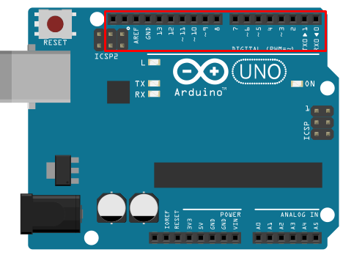
02. 디지털 출력
아두이노 출력 내용입니다.
아두이노 출력 디지털 출력, PWM 출력(아날로그 출력)
Digital 출력(14개) : digitalWrite() 함수
PWM 출력(6개, ~ 표시) : analogWrite() 함수
PWM(Pulse Width Modulation) : 256 단계(0~255)
Analog 입력(6개) : analogRead()
ADC(Analog-Digital Converter) 1024단계(0~1023)

Slide 4
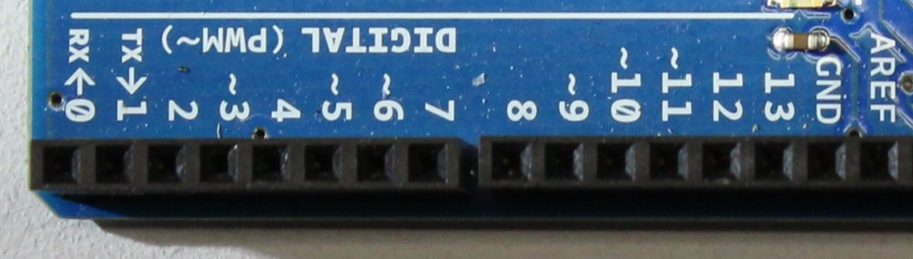
02. 디지털 출력
아두이노 출력 내용입니다.
우노의 경우 0~13번까지 사용할 수 있으며, 0번과 1번은 통신포트이고, ~표시가 있는 것은 PWM포트로도 사용할 수 있습니다.
디지털 출력은 0 (Low) 혹은 1 (HIGH)를 포트를 통해서 내보내는 것인데,
로직상으로는 0과 1이지만, 실제로 전압으로 그 값을 내보내는 것이기 때문에,
5V 출력을 하기 위해서 HIGH, 0V를 출력하기 위해서 LOW를 사용합니다.
Ex) digitalWrite(핀번호, HIGH);
13번핀은 일반적으로 내장된 LED에 연결되어 있기 때문에, 아두이노의 기본 예제인 Blink를 통해서
디지털 출력에 대해서 이해해볼 수 있습니다.
int led = 13;
void setup() {
pinMode(led, OUTPUT); // 13번 핀을 출력(OUTPUT)으로 함
}
void loop() {
digitalWrite(led, HIGH); // 13번 핀에 5V를 인가함 (HIGH)
delay(1000); // 1초 (1000ms)간 상태를 유지함
digitalWrite(led, LOW); // 13번 핀에 0V를 인가함 (LOW)
delay(1000); // 1초 (1000ms)간 상태를 유지함
}
기본적으로 디지털 출력에 관여하는 함수는
크게 두가지이다. 하나는 핀을 출력으로 사용할지
입력으로 사용할 지 결정하는 pinMode이고,
다른 하나는 출력값을 HIGH로 할지 LOW로 할지
결정하는 digitalWrite이다.

Slide 5
02. 디지털 출력
디지털 값 출력 내용입니다.
디지털
센서
아두이노
보드
5V
HIGH 또는 1
전압
0V
LOW 또는 0
디지털 센서는 0V ~ 5V 사이의 전압 값이 출력되며, 아두이노에서는 이 전압 값이 0 또는 1로 처리됩니다.
0V ~ 2.5V 사이는 0으로 표시하고
2.5V ~ 5V 사이는 1로 표시합니다.

Slide 6
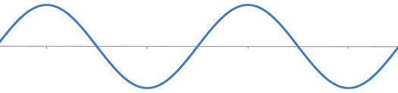
02. 디지털 출력
디지털 값 출력 내용입니다.
5V
HIGH (1)
0V
LOW (0)
아두이노 보드에서의
디지털 센서값 처리
디지털 센서의 출력 또는 입력

Slide 7
02. 디지털 출력
디지털 값 출력 내용입니다.
아두이노에서 디지털 센서 값은 다음과 같이 예약어로 사용됩니다.
5V
HIGH 라는 단어를 사용합니다.
예) digitalWrite(13, HIGH);
0V
LOW 라는 단어를 사용합니다.
예) digitalWrite(13, LOW);

Slide 8
02. 디지털 출력
디지털 핀을 제어하는 방법입니다.
디지털 핀
- 0~13번 핀 사용가능 (UNO 보드 기준)
- 0V(off, LOW, 0), 5V(on, HIGH, 1) 출력/입력 가능
디지털 핀 제어 방법
- 디지털 핀 초기화 : pinMode(pinNumber, mode)
- 디지털 핀 입력 체크 : digitalRead(pinNumber)
on, off = 5V, 0V = HIGH, LOW 체크
- 디지털 핀 출력 : digitalWrite(pinNumber, state)
on, off = 5V, 0V = HIGH, LOW 출력
특별한 디지털 핀
- 0, 1 번 핀은 Hardware serial 핀으로 예약
- 3, 5, 6, 9, 10, 11 핀은 PWM 핀 (UNO 보드의 경우 ~ 표시)
- 10, 11, 12, 13 핀은 SPI 통신 핀으로 예약 (SS, MOSI, MISO, SCK)

Slide 9
02. 디지털 출력
디지털 값 출력 내용입니다.
void setup() {
pinMode(2, OUTPUT);
}
void loop() {
digitalWrite(2, HIGH);
delay(1000);
digitalWrite(2, LOW);
delay(1000);
}
우측 소스를 아두이노 프로그램에
입력하도록 합니다.

Slide 10
02. 디지털 출력
디지털 값 출력 내용입니다.
void setup은 아두이노에서
서론과 같은 존재로
프로그램 실행 시 1번 실행됩니다.
pinMode(2, OUTPUT);
pinMode는 사용할 핀에
대하여 설정을 해주는 명령어입니다.
LED소자를 디지털 2번 핀에 연결 하였으니
2를 입력하고 출력 설정을 위해
OUTPUT을 입력합니다.
void setup() {
pinMode(2, OUTPUT);
}
void loop() {
digitalWrite(2, HIGH);
delay(1000);
digitalWrite(2, LOW);
delay(1000);
}

Slide 11
02. 디지털 출력
디지털 값
void loop()는 아두이노에서
본문과 같은 존재로 setup과 달리
무한 반복 실행됩니다.
digitalWrite(2, HIGH);
digitalWrite는 디지털 핀에 대해
쓰기를 사용하겠다는 명령어로
(2, HIGH)는 디지털 2번 핀을
HIGH값으로(5V)로 사용합니다.
delay(1000);은 입력 만큼
대기 하는(현상 유지) 명령어로
입력값 1000 = 1초 입니다.
void setup() {
pinMode(2, OUTPUT);
}
void loop() {
digitalWrite(2, HIGH);
delay(1000);
digitalWrite(2, LOW);
delay(1000);
}

Slide 12
02. 디지털 출력
디지털 값
void setup() {
pinMode(2, OUTPUT);
}
void loop() {
digitalWrite(2, HIGH);
delay(1000);
digitalWrite(2, LOW);
delay(1000);
}
디지털 2번 핀을
OUTPUT으로 설정
1초동안
디지털 2번을 HIGH
1초동안
디지털 2번을 LOW

Slide 13
03. 디지털 입력
디지털 입력 내용입니다.
디지털 입력을 통해서 논리적으로 HIGH인지 LOW인지 판단할 수 있다.
pinMode 함수를 통해서 입력으로 설정한 후에, digitalRead 함수를 통해서 값을 얻을 수 있다.
Ex) pinMode(7, INPUT); value = digitalRead(7);
아날로그 입력 핀들은 디지털 핀처럼 사용할 수 도 있다.
Ex) value = digitalRead(A0);

Slide 14
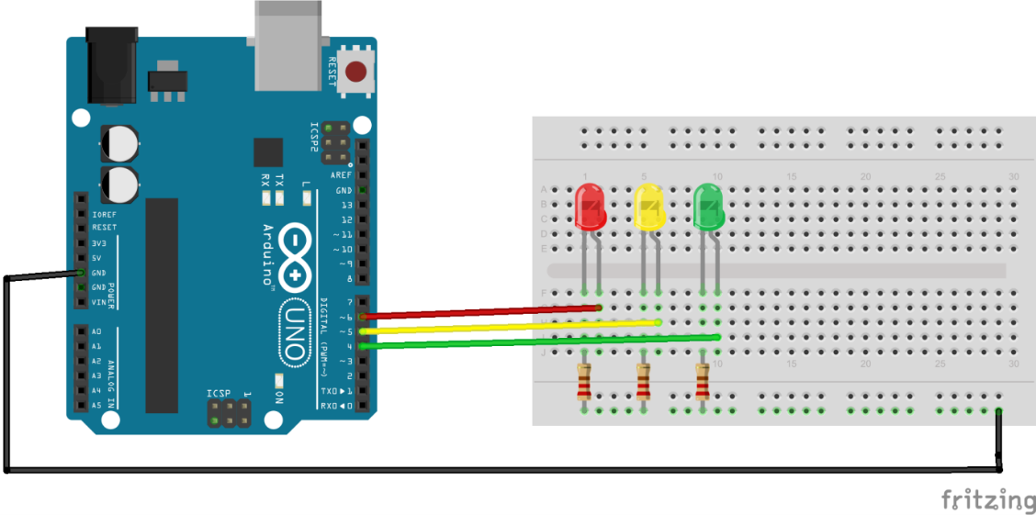
04. 신호등 만들기
디지털 센서를 이용하여 신호등 만들기 예제입니다.
int REDpin = 6;
int YELLOWpin = 5;
int GREENpin = 4;
void setup()
{
pinMode(REDpin, OUTPUT);
pinMode(YELLOWpin, OUTPUT);
pinMode(GREENpin, OUTPUT);
}
void loop()
{
digitalWrite(REDpin, HIGH);
delay(5000);
digitalWrite(REDpin, LOW);
digitalWrite(YELLOWpin, HIGH);
delay(1000);
digitalWrite(YELLOWpin, LOW);
digitalWrite(GREENpin, HIGH);
delay(5000);
digitalWrite(GREENpin, LOW);
}
준비물: Uno R3, USB cable, 브레드보드,
빨강 노랑 초록 LED, 220Ohm 저항 (3개), 점퍼선

Slide 15
감사합니다.

